Slide 1


층간소음, 함께 해결해요!
5차시 - 새로운 기능 추가하기
설리번 프로젝트 App Team 1
2020.08.15

Slide 2
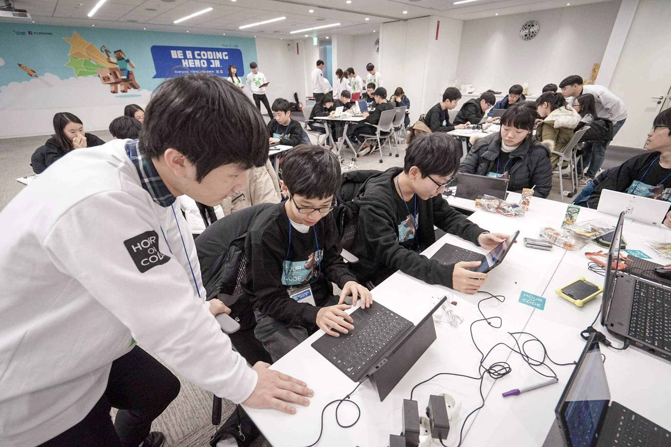


Slide 3
5차시 수업 주제
새로운 기능 추가하기
층간소음 예방에 도움을 줄 수 있는 유용한 기능이 더 있는지, 각자 아이디어를 고민해 봐요.
가장 많은 공감을 받은 아이디어를 기반으로, 실제 디자인과 개발을 위한 팀을 빌딩해요.
머티리얼 디자인에 대해 간단히 알아보고, 팀별로 앱을 직접 디자인해 보는 시간을 가져요.

Slide 4
추가할 기능 고민하기

Slide 5

1단계
아이디어 브레인스토밍
청각장애인을 위한 소음 측정 기능 이외에도, 층간소음 예방을 위해 앱에 어떤 기능을 더 추가할 수 있을지 고민해봐요.
단, 기술적으로 구현이 가능한 내용이면 더 좋겠죠?

Slide 6
브레인스토밍 예시 질문
단순히 소음 정보를 측정하고 저장하는 것에 그치지 않고, 저장한 정보를 더 많은 곳에 활용해볼 방법은 없을까요?
층간소음은 결국 사람과 사람 사이의 문제인데, 앱을 활용해서 이러한 감정적인 문제 해결에도 도움을 줄 수 있지 않을까요?
사실 층간소음의 기준이나 민원 과정에 대해 잘 알려져 있지 않은 부분들이 많은데, 앱에서 이런 정보들을 함께 알려주면 어떨까요?

Slide 7


1단계
브레인스토밍 시간
20~30분간, 자신만의 아이디어를 고민하여 구글 폼으로 제출해 주세요!
많은 공감을 받은 아이디어를 기반으로 팀빌딩이 진행됩니다

Slide 8
아이디어 공감 투표하기

Slide 9


2단계
아이디어 공감 투표하기
앞서 고민해본 아이디어들 중에서, 가장 공감되는 아이디어를 골라 투표해 주세요.
누가 어떤 아이디어를 냈는지, 어떤 아이디어에 투표했는지는 모두 비밀입니다!

Slide 10

함께할 팀원을 발표합니다

Slide 11
기능과 팀원을 모두 정했나요?
이제 기능이 추가된 앱을, 어떻게 디자인할지 생각해 봐요!

Slide 12
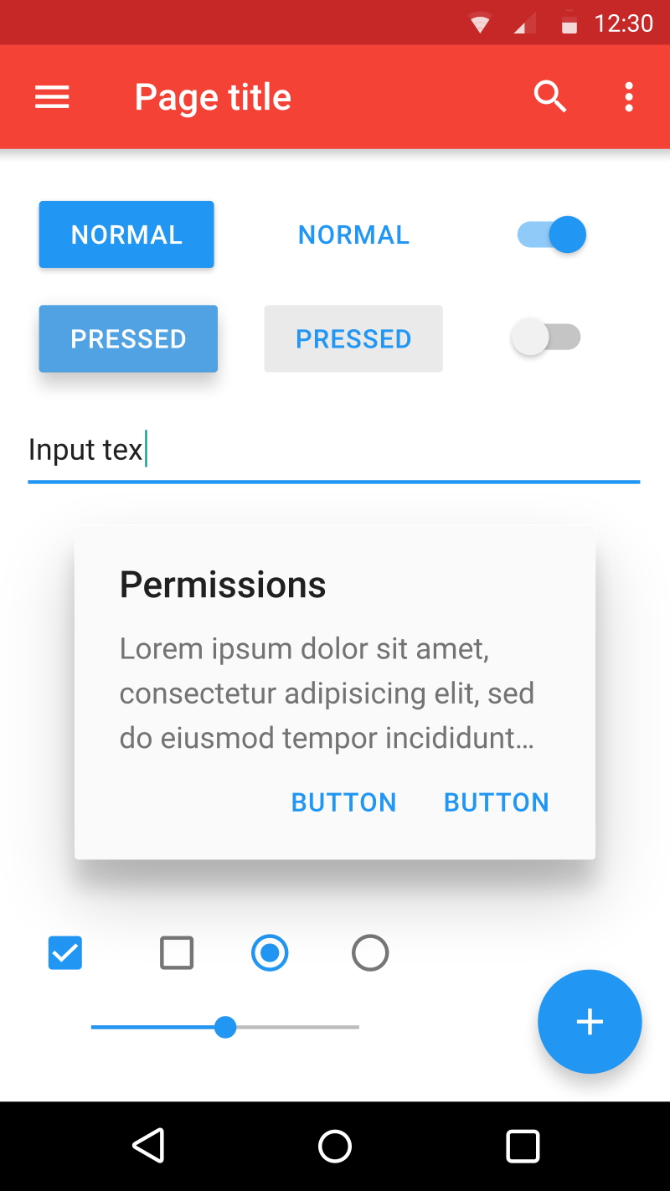

3단계
머티리얼 디자인 알아보기 - 1
Material Design
구글이 2014년 안드로이드 스마트폰에 도입한,
평면적인 디자인에 그림자를 더해 입체감을 준 디자인 테마
<전형적인 예시>

Slide 13
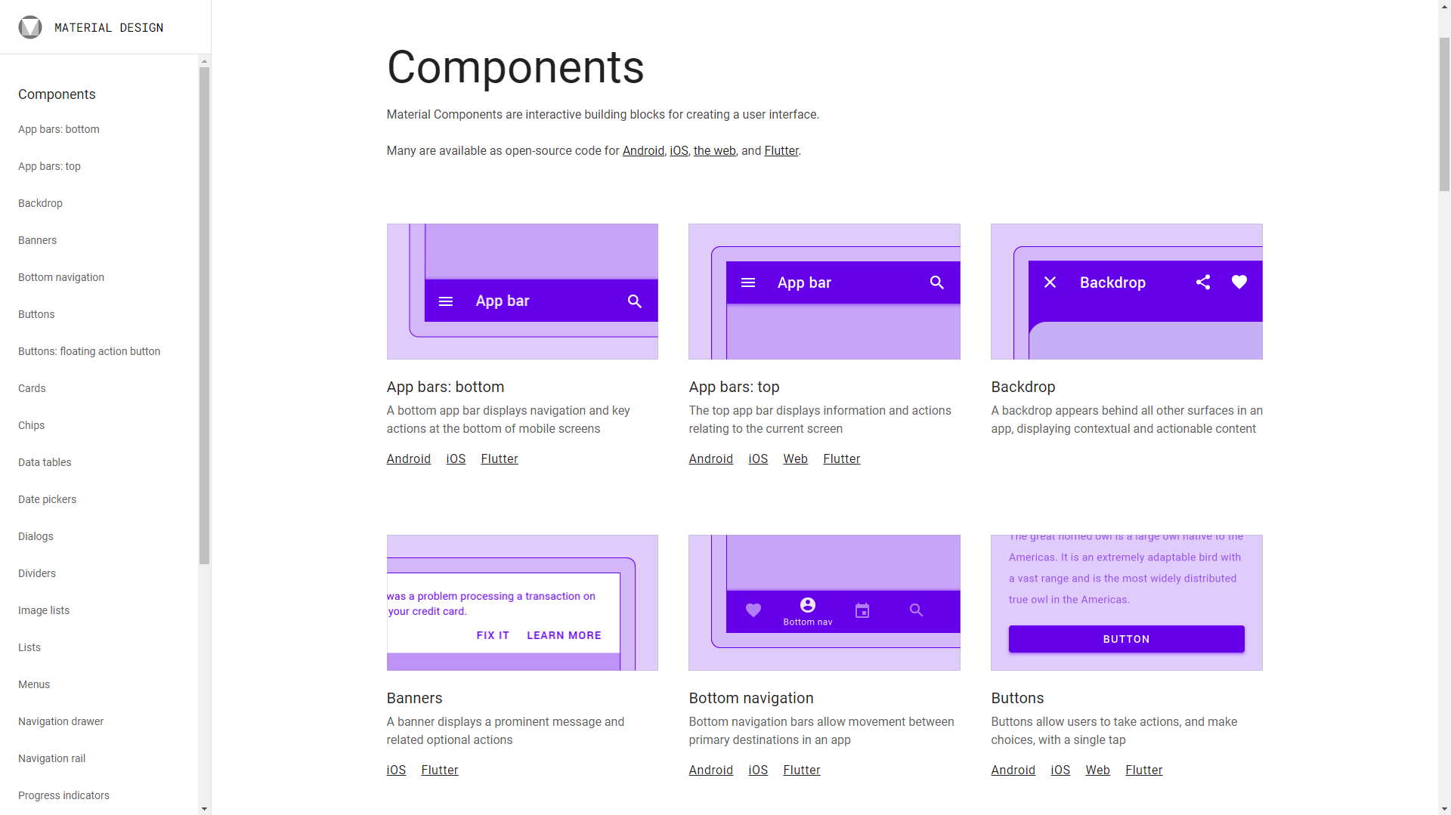
3단계
머티리얼 디자인 알아보기 - 2
https://abit.ly/머티리얼
또는 ‘Material Design’ 검색

Slide 14

3단계
아이디어 구체화 & 기능 디자인하기
팀별로 구상한 기능을 사용자에게 어떤 방식으로 보여줄지, 앱의 어느 부분에 배치할지 디자인해 보아요.
앞서 알아본 머티리얼 디자인을 떠올리며, 어떤 위젯을 사용해야 할지 고민해 보세요.

Slide 15

2단계
참고 사이트 소개
https://material.io/components
https://dribbble.com
머티리얼 디자인의 다양한 위젯들을 살펴보고, 적절한 위젯을 정해보세요.
현대적이고 세련된 앱 디자인들을 다양하게 만나볼 수 있어요!

Slide 16

2단계
기능 스케치 시간
팀별로 나누어준 와이어프레임 종이에, 기능이 추가된 앱의 모습을 20~30분 동안 간단하게 스케치해 보는 시간을 가져요!

Slide 17
기능 스케치까지 모두 마쳤나요?
이제 구상한 기능을 저희에게 소개해 주세요!

Slide 18
3단계
콘티 작성하기
팀별로 나눠준 양식에, 구상한 기능을 소개하는 콘티를 간단하게 작성해 주세요!
작성을 마치면, 스케치와 함께 제출하여 기능을 선생님들에게 소개해 주세요.
기능 이름
기획 의도 및 기대 효과
구현에 사용할 위젯, 레이아웃 배치
구현에 필요한 기술 (통신, 크롤링…)
선생님들은 기능 콘티를 꼼꼼하게 검토한 뒤, 유익한 피드백을 남겨줄 거에요!

Slide 19
기능 구현 & 다음 차시 예고

Slide 20

구현 단계
기능 구현하기 & 다음 차시 예고
제출한 콘티와 디자인 스케치를 바탕으로, 선생님들이 한 분씩 기능 개발을 맡아주실 거에요!
다음 시간에는 완성된 작품의 코드를 설명하고,
팀별로 기능을 발표하는 시간을 가질 예정입니다 :)

Slide 21
감사합니다 👍
설리번 프로젝트 contact@sullivanproject.io
이병찬 010-2289-5997 me@wooll.im
이상우 010-8907-7586 ridickle7@gmail.com
정찬효 010-8699-8406 roian6@naver.com
김예림 010-9974-5181 dpfls8985@naver.com
김진영 010-3885-7696 jaylenejykim@gmail.com

